Slide 1

MUSIC BOX 3в, 3г,3а

Slide 2


Slide 3
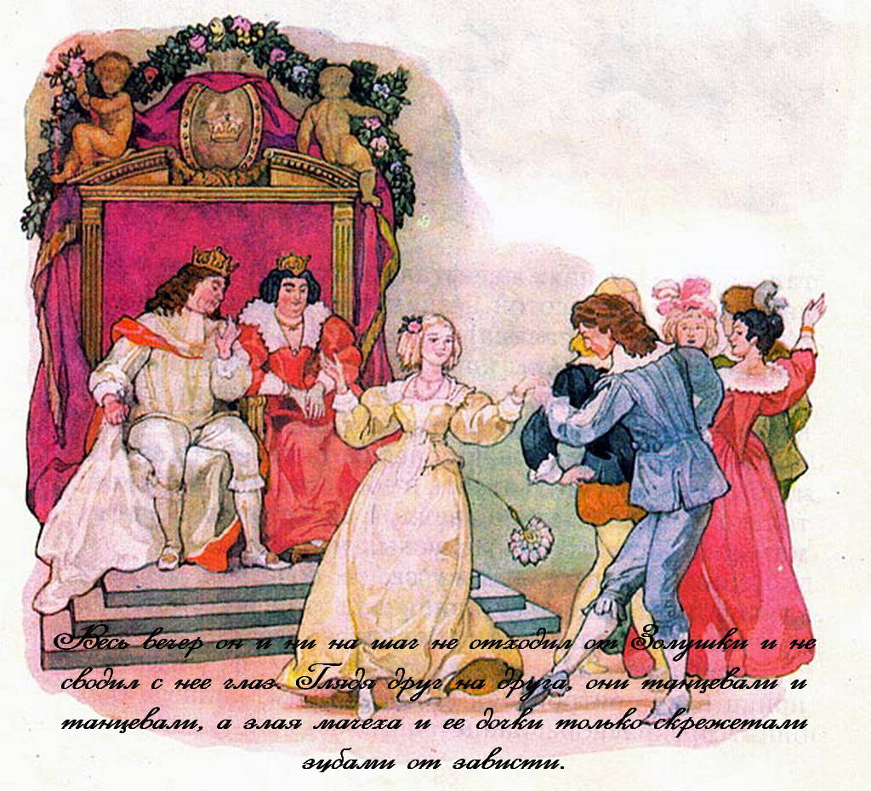


Slide 4


Slide 5
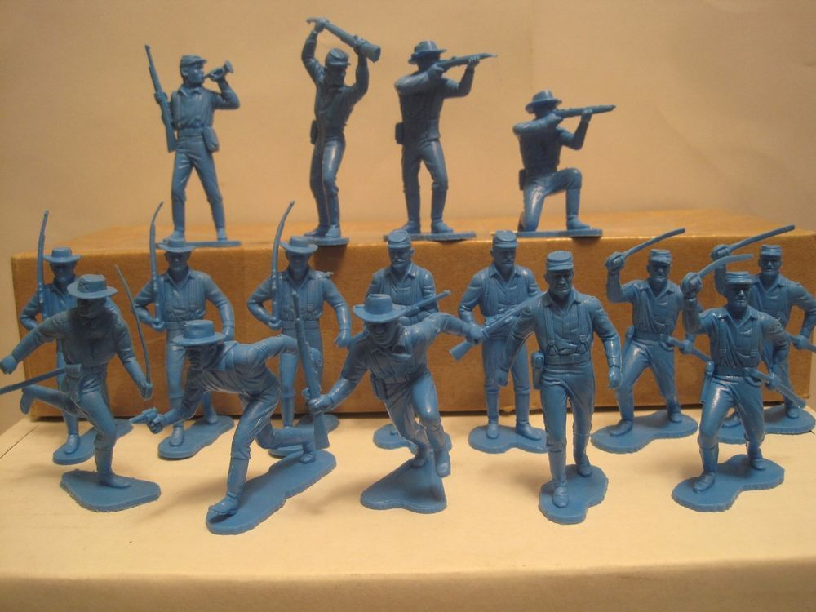

Slide 6


Slide 7
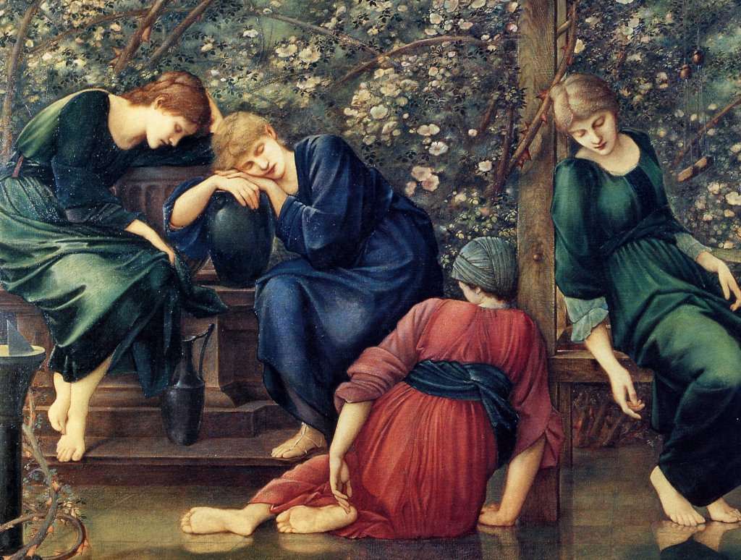

Slide 8


Slide 9
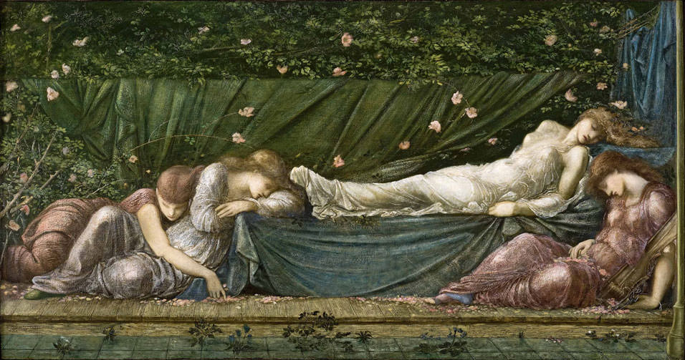

Slide 10


